Slide 2
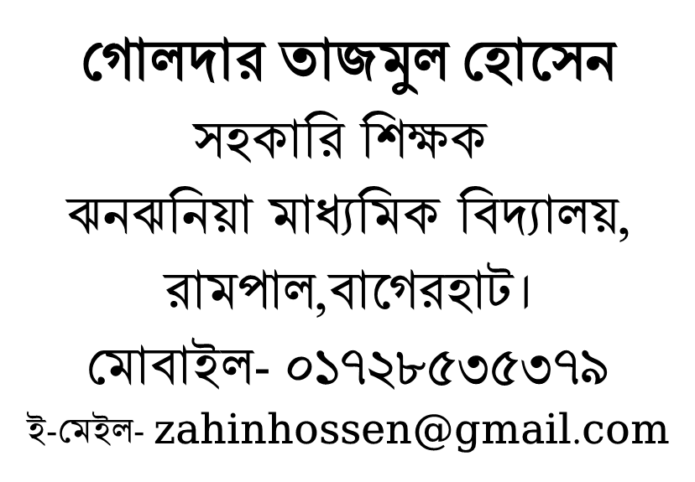
পরিচিতি

Slide 3
পাঠ পরিচিতি
বাংলাদেশ ও বিশ্বপরিচয়
অষ্টম শ্রেণি
অধ্যায়-দ্বিতীয় ,পাঠ- 6
সময় – ৫০ মিনিট

Slide 4
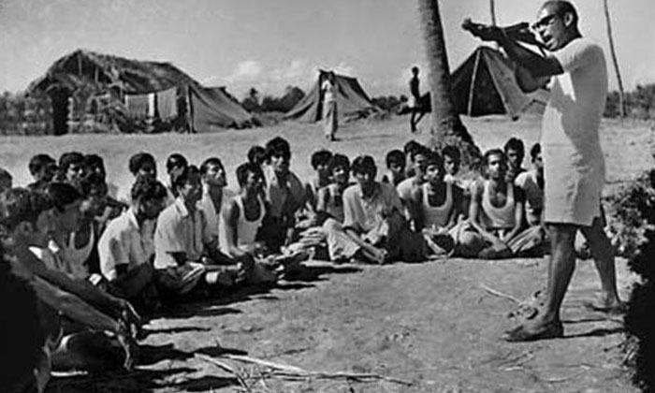
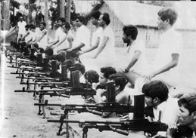
এই ছবিতে তোমরা কি দেখতে পাচ্ছ ?

Slide 5
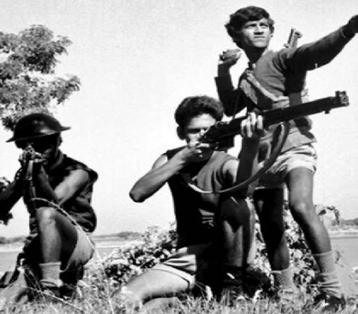
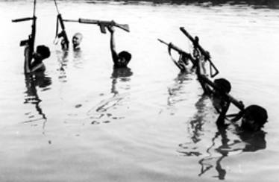
১৯৭১ সালের মুক্তি যুদ্ধ ও মুক্তি যোদ্ধাদের কথা

Slide 6
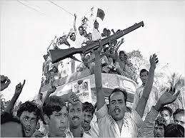
তা হলে আজকে আমাদের পাঠের বিষয়......
“মুক্তিবাহিনী গঠন ও কার্যক্রম”

Slide 7
শিখনফল
এই পাঠ শেষে শিক্ষার্থীরা…
মুক্তিযুদ্ধের সময় সমগ্র বাংলাদেশকে কয়টি সেক্টরে ভাগ করা হয়েছিল তা বলতে পারবে।
বাংলাদেশের মানচিত্রে মুক্তিযুদ্ধের সেক্টরগুলো চিহ্নিত করতে পারবে।
মুক্তিযুদ্ধের সেক্টরগুলোকে ব্যাখ্যা করতে পারবে।

Slide 8
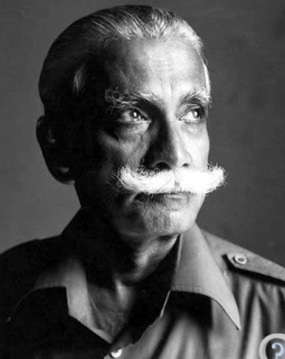
নিচের ছবির ব্যক্তিটি কে?
কর্ণেল এম এ জি ওসমানী
তিনি কি ছিলেন?
মুক্তিবাহিনীর প্রধান সেনাপতি

Slide 9
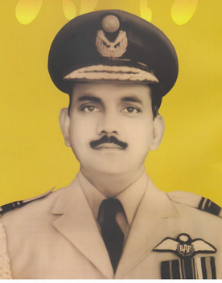
চিফ অব স্টাফ
কর্ণেল আবদুর রব
ডেপুটি চিফ অব স্টাফ
গ্রুপ ক্যাপটেন এ.কে. খন্দকার

Slide 10
একক কাজ
মুক্তিযুদ্ধ পরিচালনায় দ্বায়িত্ব প্রাপ্ত ব্যক্তিদের পরিচয় লিখ?
মুক্তিযুদ্ধের প্রধান সেনাপতি ছিলেন কর্ণেল এম. এ.জি. ওসমানি, চিফ অব স্টাফ ছিলেন কর্ণেল (অবঃ) আবদুর রব এবং ডেপুটি চিফ অফ স্টাফ ছিলেন গ্রুপ ক্যাপটেন এ.কে. খন্দকার।

Slide 11
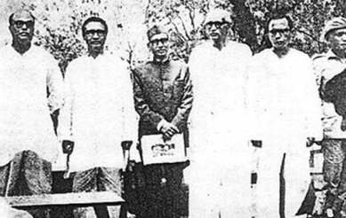
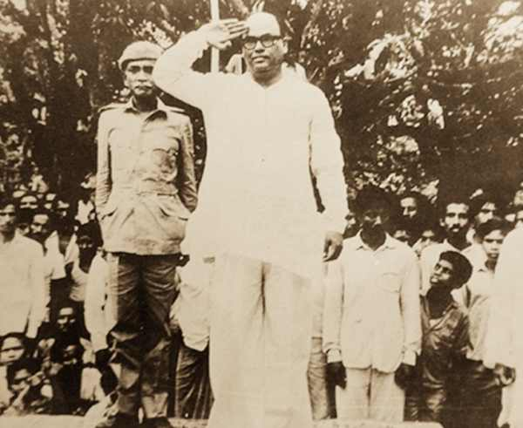
অস্থায়ী বাংলাদেশ সরকার
যুদ্ধ পরিচালনার জন্য বাংলাদেশের সমগ্র যুদ্ধক্ষেত্রকে কতটি সেক্টরে বিভক্ত করা হয়েছিল?
বাংলাদেশের সমগ্র ভূখণ্ডকে ১১টি যুদ্ধক্ষেত্র বা সেক্টরে ভাগ করা হয়। প্রতিটি সেক্টরের নেতৃত্বে ছিলেন একজন সেক্টর কমান্ডার।

Slide 12
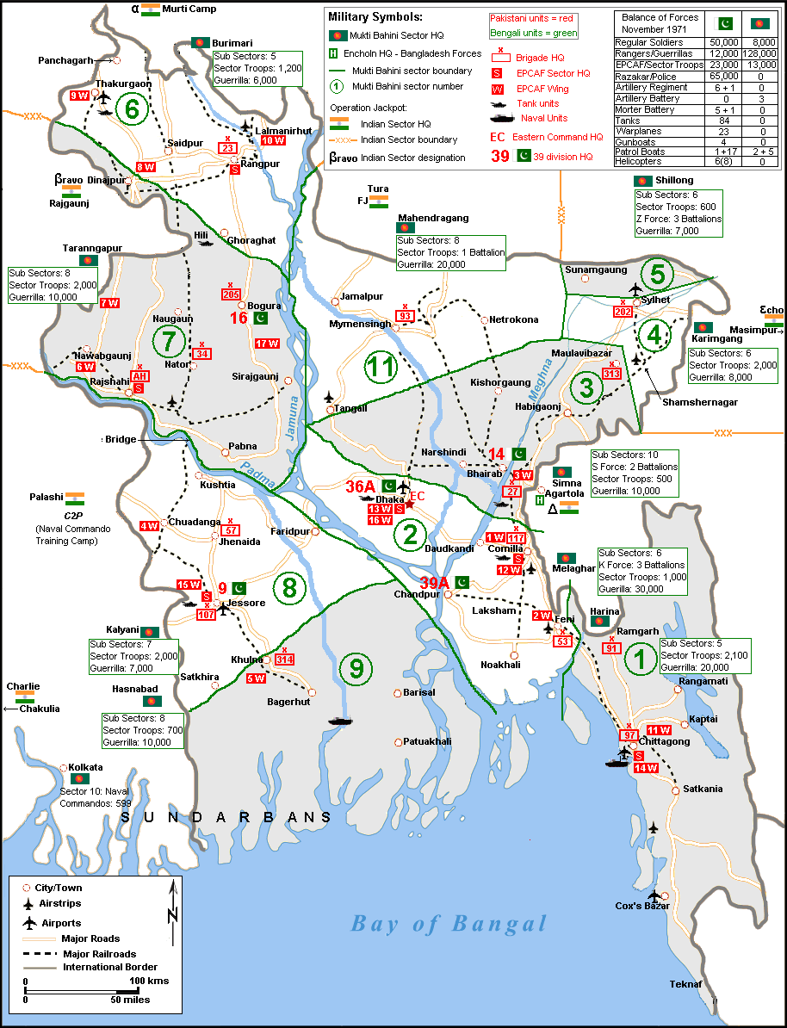
১
মুক্তিযুোদ্ধর ১১ টি সেক্টর
২
৩
৪
৫
৬
৭
৮
৯
১০
১১

Slide 13
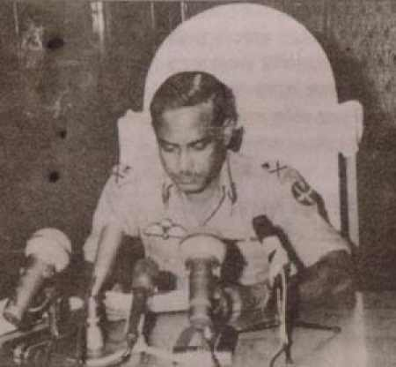
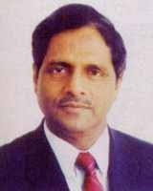
এক নম্বর সেক্টর
বিস্তৃতি: চট্টগ্রাম ও পার্বত্য চট্টগ্রাম থেকে ফেনী নদী পর্যন্ত।
১
মেজর জিয়াউর রহমান
(১০এপ্রিল-২৫ জুন ’৭১)
মেজর রফিকুল ইসলাম
(২৮ জুন’৭১-১৪ ফেব্রুয়ারী’৭২)

Slide 14
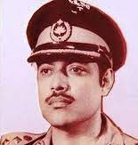
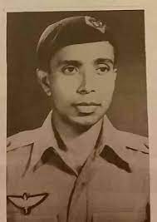
দুই নম্বার সেক্টর
বিস্তৃতি: নোয়াখালী,আখাউড়া,ভৈরব রেললাইন পর্যন্ত,কুমিল্লা জেলা,সিলেট জেলার হবিগঞ্জ (বর্তমানে জেলা),ঢাকা ও ফরিদপুর জেলার কিছু অংশ।
২
মেজর খালেদ মোশাররফ
(১০ এপ্রিল-২২সেপ্টেম্বর ’৭১)
মেজর আবু তাহের মোহাম্মদ হায়দার
(২২ সেপ্টেম্বর ’৭১-১৪ ফেব্রুয়ারী’৭২)

Slide 15
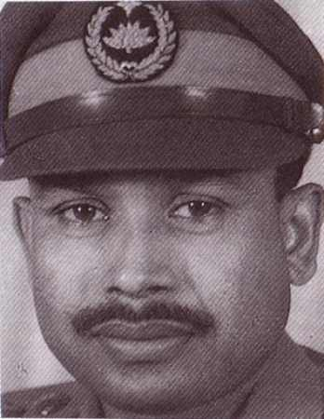
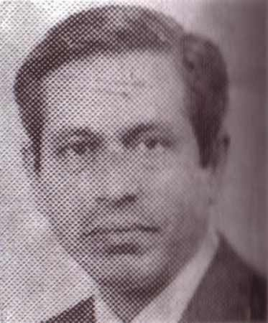
তিন নম্বার সেক্টর
বিস্তৃতি: আখাউড়া,ভৈরব রেললাইন থেকে পূর্ব দিকে কুমিল্লা জেলা, সিলেট, ঢাকা জেলার অংশবিশেষ ও কিশোরগঞ্জ।
৩
মেজর কাজী মোহাম্মদ সফিউল্লাহ
(১০ এপ্রিল-২১ জুলাই ’৭১)
মেজর এ এন এম নূরুজ্জামান
(২৩ জুলাই ’৭১-১৪ ফেব্রুয়ারী’৭২ )

Slide 16
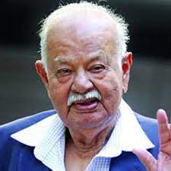
চার নম্বর সেক্টর
বিস্তৃতি: সিলেট জেলার পূর্বাঞ্চল, খোয়াই-শায়েস্তাগঞ্জ রেললাইন ছাড়াও পূর্ব ও উত্তর দিকে ডাউকি সড়ক পর্যন্ত অঞ্চল।
৪
মেজর চিত্তরঞ্জন দত্ত (১০ এপ্রিল’৭১-১৪ ফেব্রুয়ারী’৭২)

Slide 17
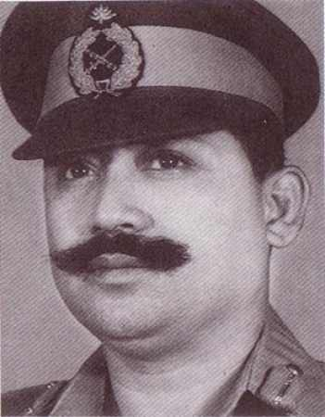
পাঁচ নম্বর সেক্টর
বিস্তৃতি: সিলেট জেলার পশ্চিমাঞ্চল,সিলেট-ডাউকি সড়ক থেকে সুনামগঞ্জ-ময়মনসিংহ সড়ক পর্যন্ত এলাকা।
৫
মেজর মীর শওকত আলী (১০ এপ্রিল’৭১ -১৪ ফেব্রুয়ারী’৭২)

Slide 18
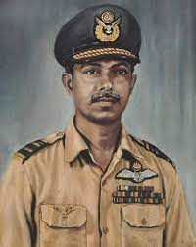
ছয় নম্বর সেক্টর
৬
বিস্তৃতি: রংপুর জেলা, দিনাজপুরের ঠাকুরগাঁও মহকুমা (বর্তমানে জেলা)।
উইং কমান্ডার মোহাম্মদ খাদেমুল বাশার
(১০ এপ্রিল’৭১ -১৪ ফেব্রুয়ারী’৭২)

Slide 19
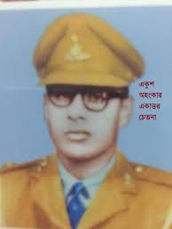
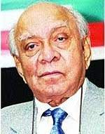
সাত নম্বর সেক্টর
বিস্তৃতি: দিনাজপুর জেলার দক্ষিণাঞ্চল,রাজশাহী, পাবনা ও বগুড়া জেলা।
৭
মেজর খন্দকার নাজমুল হক
(১০ এপ্রিল-২৭ সেপ্টেম্বর ’৭১)
মেজর কাজী নূর-উজ-জামান
(২৮ সেপ্টেম্বর’৭১-১৪ ফেব্রুঃ৭২)

Slide 20
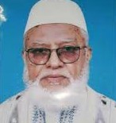
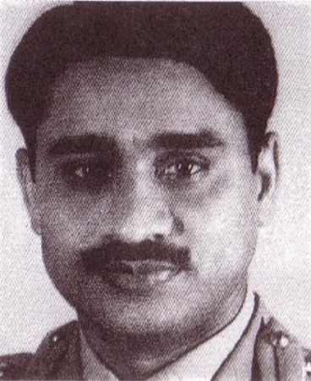
আট নম্বর সেক্টর
বিস্তৃতি: কুষ্টিয়া, যশোর, ফরিদপুরের অধিকাংশ এবং খুলনা জেলার দৌলতপুর-সাতক্ষীরা সড়ক পর্যন্ত এলাকা।
৮
মেজর আবু ওসমান চৌধুরী
(১০এপ্রিল-১৭ জুলাই ’৭১)
মেজর মুহম্মদ আবুল মঞ্জুর
(১৪ আগস্ট ’৭১-১৪ ফেব্রুঃ৭২)

Slide 21
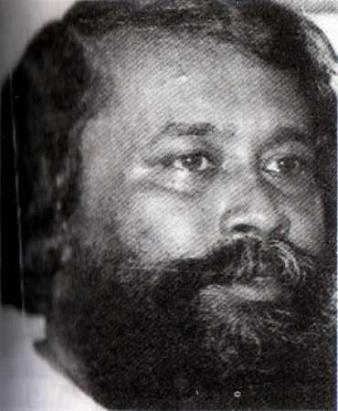
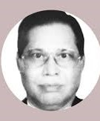
নয় নম্বর সেক্টর
বিস্তৃতি: দৌলতপুর-সাতক্ষীরা সড়ক থেকে খুলনার দক্ষিণাঞ্চল, ফরিদপুর জেলার অংশবিশেষ এবং বরিশাল ও পটুয়াখালি জেলা।
৯
মেজর মোহাম্মদ আব্দুল জলিল
(১০ এপ্রিল- ২৪ ডিসেম্বর ’৭১)
মেজর জয়নুল আবেদীন
(২৪ডিসেম্বর ’৭১-১৪ ফেবুয়ারী’৭২)

Slide 22
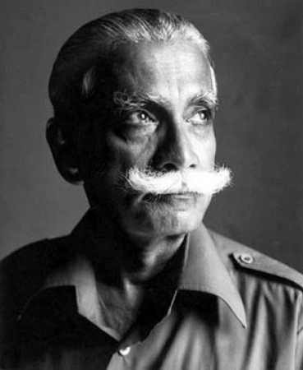
দশ নম্বর সেক্টর
বিস্তৃতি:দশ নম্বর সেক্টরের অধীনে ছিল নৌ-কমান্ডো,সমুদ্র উপকূলীয় অঞ্চল ও অভ্যন্তরীণ নৌপথ।
১০
প্রধান সেনাপতির স্পেশাল ট্রুপস্ হিসেবে ছিল সেক্টর দশ

Slide 23
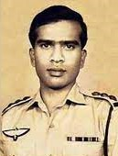
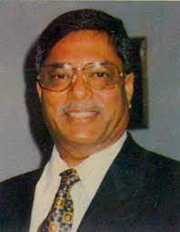
এগার নম্বর সেক্টর
বিস্তৃতি: কিশোরগঞ্জ ছাড়া ময়মনসিংহ ও টাংগাইল জেলা।
১১
মেজর আবু তাহের
(১০ অক্টোবর-২ নভেম্বর’৭১)
ফ্লাইট লেফনেন্যান্ট এম হামিদুল্লাহ
(২নভেম্বর ’৭১-১৪ ফেব্রুঃ৭২)

Slide 24
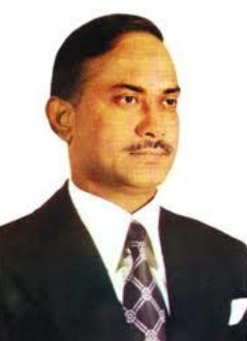
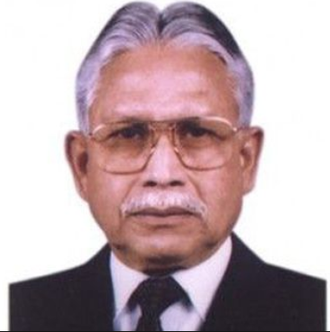
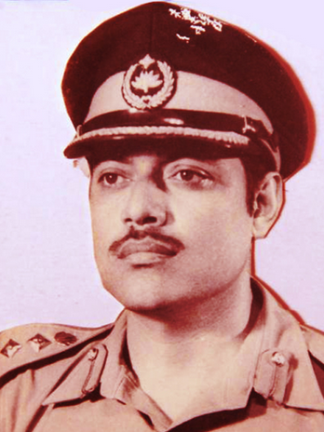
মুক্তিযুদ্ধের রণাঙ্গনকে তিনটি ব্রিগেড ফোর্সে ভাগ করা হয়
‘জেড ফোর্স’
মেজর জিয়াউর রহমান
‘এস ফোর্স’
কে এম শফিউল্লাহ
‘কে ফোর্স’
মেজর খালেদ মোশাররফ
ফোর্সের নামকরণ করা হয় ব্রিগেডগুলোর অধিনায়কের নামানুসারে

Slide 25
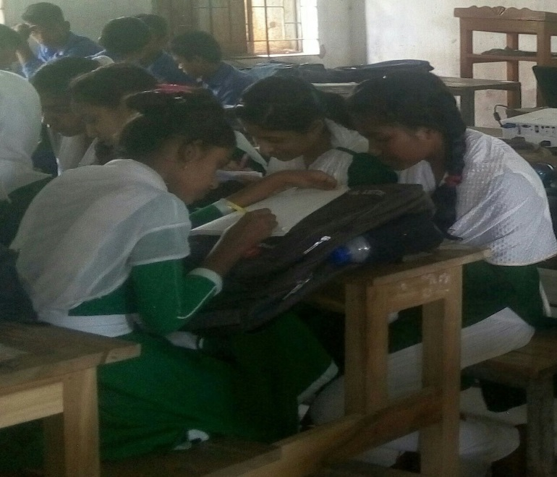
দলীয়কাজ
বাংলাদেশের মানচিত্র অঙ্কন করে মুক্তিযুদ্ধের সেক্টরগুলো চিহ্নিত কর।

Slide 26
মূল্যায়ন
মুক্তিবাহিনীর প্রধান সেনাপতি ছিলেন কে?
মুক্তিযুদ্ধের সময় সমগ্র বাংলাদেশকে কয়টি সেক্টরে বিভক্ত করা হয়েছিল?
চট্টগ্রাম, পার্বত্য চট্টগ্রাম ও ফেনী কোন সেক্টরের অধীনে ছিল?
কোন সেক্টরটি ছিল নৌ-কমান্ড সেক্টর?
মুক্তিযুদ্ধে কয়টি ব্রিগেড ফোর্স ছিল?

Slide 27
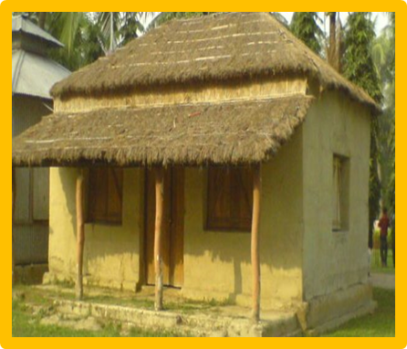
বাড়ির কাজ
তোমাদের এলাকার একজন মুক্তিযোদ্ধার কাছ থেকে যুক্তিযুদ্ধে সেক্টর কমান্ডারদের ভুমিকার গল্প শুনে তা তুমি খাতায় লিখে নিয়ে আসবে।

